Slide 1
Проект по PyQt5
“Эмулятор операционной системы”
Савкин Виктор

Slide 2
Содержание:
Терминал
Текстовый редактор
Браузер
Описание реализации
Что можно доделать?

Slide 3
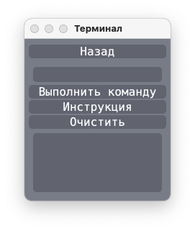
Терминал
Кнопка назад: перемещает нас на основной экран
Кнопка Выполнить команду: берет команду из поля выше затем отдает команду Qproces, он же возвращает вывод который вводиться в текстовое поле в самом низу посредством функции terminal_output()
Кнопка инструкция: открывает инструкцию для использования терминала
Кнопка очистить: просто очищает окно с историей команд

Slide 4
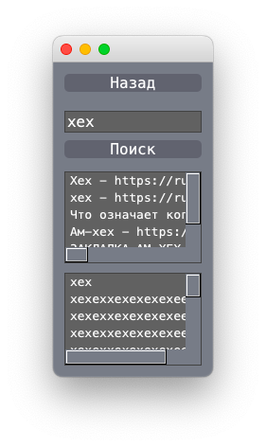
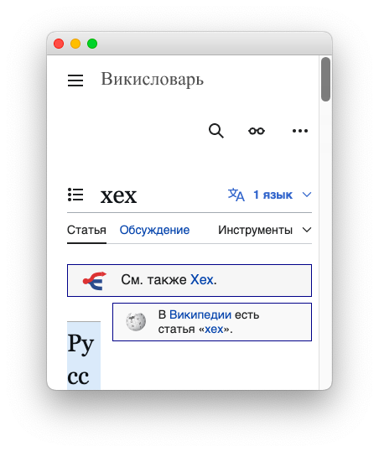
Браузер
Кнопка назад: перемещает нас на основной экран
Поле ввода команды
Кнопка поиск: ищет ссылки в браузере посредством парсинга
Поле с ссылками: вы выбираете одну и у вас открывается окно с онлайн страницей этой ссылки
История поиска: работает на библиотеке SQLite

Slide 5
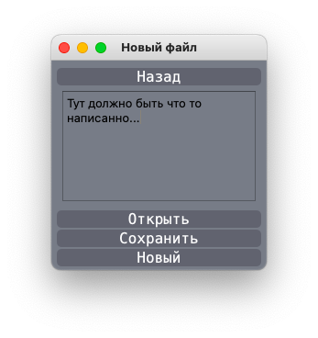
Текстовый редактор:
Кнопка назад: перемещает нас на основной экран
Поле для ввода текста: сюда вы можете вводить свой текст
Кнопка открыть: Открывает файл который вы вибираете из своего устройста
Кнопка сохранить: сохраняет ваш файл
Кнопка новый: создает новый файл

Slide 6
Описание реализации:
Терминал: Работает на PyQt – модуль Qprocess:
1. Берет команду которую ввел пользователь
2. Отправляет команду в терминал self.process.start(command)
3. Так же присутствует обработка команды: cd посредству
self.process.setWorkingDirectory(self.current_directory)
4. И наконец вывод терминала заноситься в поле команд
output = self.process.readAllStandardOutput().data().decode()
self.terminal_command_list.append(output)

Slide 7
Описание реализации:
2. Браузер:
1. Функция google_search в самом начале файла берет ссылки из гугла
2. Функция perform_search обрабатывает ссылки из запроса выше
3. open_link же выводит 10 отобранных в виде списка нажимаемых ссылок
4. Затем открывается новое окно с онлайн ссылкой

Slide 8
Что можно доделать?
Лично я бы доделывал добавляя новые приложения или игры:
Например сапер или же таблицы.

Slide 9

На этом все)

